Slide 1
Виды приспособленности листьев
Пособие к уроку ботаники подготовлено учителем биологии МБОУ ООШ п.Тельмана Стефутиной Ириной Викторовной

Slide 2
Каждое растение вынуждено акклиматизироваться к погодным условиям, а также защищаться от внешних воздействий. Все части растения: корни, побеги, цветы и, конечно, листья, приспособились к различным климатическим явлениям: высокой или низкой температуре, засухе или излишней влажности, недостатку или избытку солнечных лучей. Кроме того, растениям угрожают люди и животные, поэтому многие из них в процессе эволюции научились отражать атаки.

Slide 3
Засушливый или влажный климат:
Небольшой размер листьев и, соответственно, маленькая площадь листовой пластины препятствует излишнему испарению воды;
Листья обычно толстые, сочные – таким образом в них накапливается необходимая влага;
Листовые пластины многих растений покрыты волосками, что также препятствует испарению;
Той же цели служит гладкий восковой налет на поверхности.
Крупные листья – признак растений тропического климата, за счет большого размера пластины процесс испарения происходит гораздо более интенсивно.
филодендрон
крассула
сенполия

Slide 4
Ветреные районы:
Рассеченная, изрезанная форма края свободно пропускает воздушные потоки, благодаря этому порывы ветра не травмируют лист.
Береза повислая «Далекарлийская», монстера, клен пальчатый

Slide 5
Места с избыточным или недостаточным солнечным светом:
Если солнечного света недостаточно многие растения могут разворачивать листья таким образом, чтобы как можно больше солнечных лучей попало на их поверхность. Листовая мозаика – явление, при котором меньшие по размеру листья располагаются между более крупных собратий. В этом случае каждый лист улавливает солнечные лучи и участвует в процессе фотосинтеза. Некоторые растения, не нуждающиеся в большом количестве солнца, фильтруют свет через специальные полупрозрачные окошки, расположенные на листьях.
Одуванчик, плющ, фенестрария

Slide 6
Водные растения – этим представителям флоры, чтобы выжить, пришлось приспособиться даже не к климату, а к совершенно другой стихии – воде:
Листья гидатофитов (растения, полностью погруженные в воду) сильно расчленены. Таким образом, увеличивая площадь поверхности, растение получает необходимое количество кислорода. Листья, плавающие по поверхности водоема, не имеют устьиц с обратной стороны листовой пластины. Большая площадь поверхности плавающих листьев не дает им утонуть за счет распределения нагрузки. Специальные микроскопические выступы и восковой слой препятствует проникновению воды внутрь листа, исключая заражение растения микроорганизмами и простейшими водорослями. Вода не впитывается в поверхность, а стекает по листу каплями, заодно очищая его от пыли и грязи. Это явление получило название «эффект лотоса».
Роголистник, виктория амазонская, лотос

Slide 7
Защита от животных и людей:
Листья вырабатывают сильно пахнущие феромоны и масла, отпугивающие животных;
Листовая пластина бывает покрыта мягкими волосками или даже твердыми колючками, жалящими агрессора.
Герань, крапива, чистец шерстистый

Slide 8
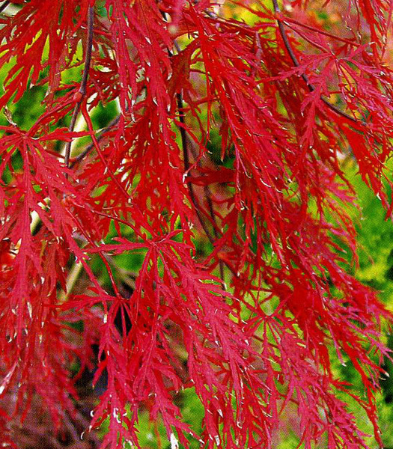
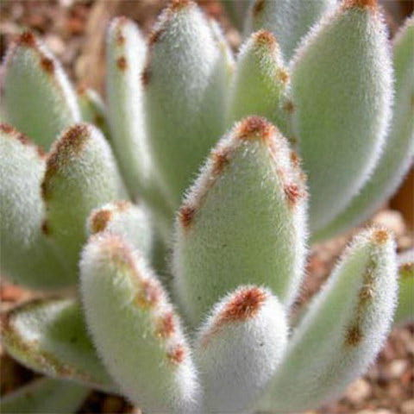
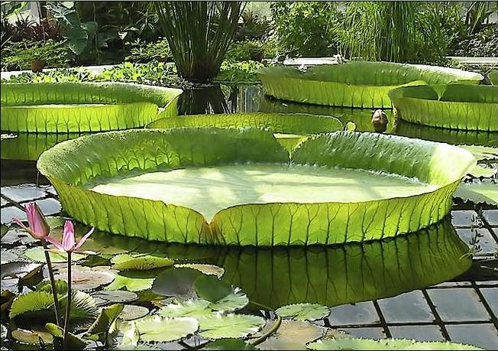
ЗАКРЕПИМ СВОИ ЗНАНИЯ:
По внешнему виду листьев комнатных растений кабинета биологии определите их приспособленность к тем или иным условиям обитания
Рассмотрите фотографии листьев растений и расскажите об условиях обитания этих растений

Slide 9
ИСТОЧНИКИ ИНФОРМАЦИИ:
http://wikibotanika.ru/polezno-znat/listya-rasteniy.html
https://yandex.ru/images

